Slide 1
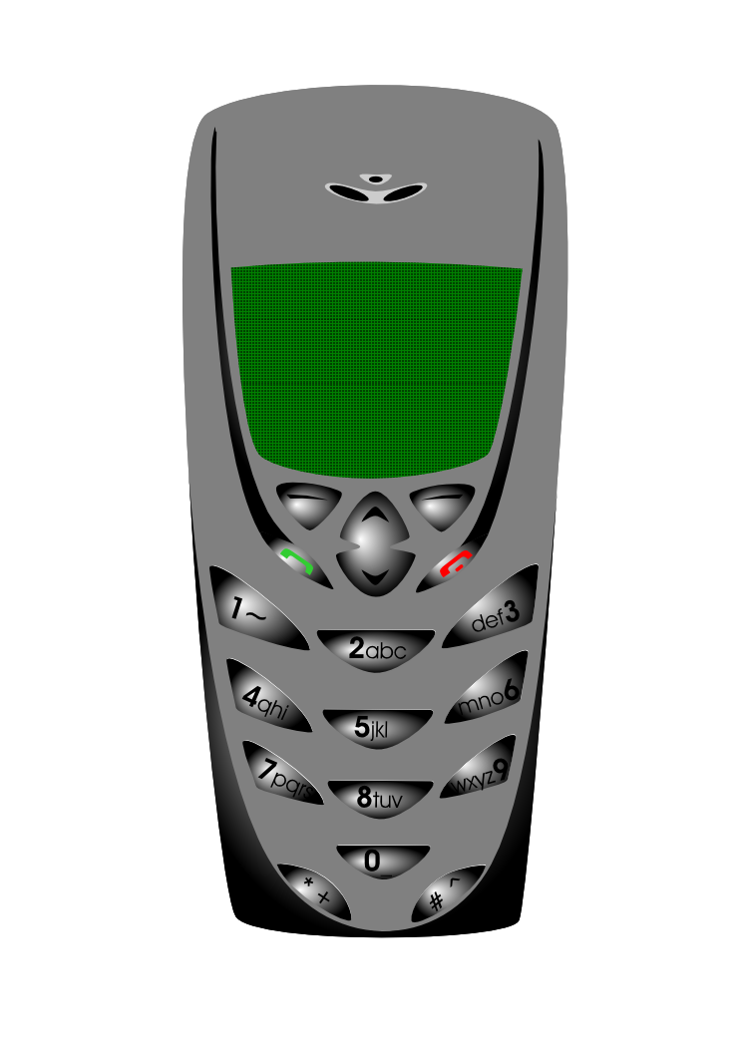





Information and Communication
Technology
GROUP ASSIGNMENT
presented by: Rhiza S. Sadjad
rhiza@unhas.ac.id http://www.unhas.ac.id/rhiza/
GROUP ASSIGNMENT

Slide 2
“MASTERING” the TECHNOLOGY
Group Assignment
Wawancara dengan seorang
DOSEN UNHAS
(bukan Fak.Teknik/FMIPA)
Pokok wawancara adalah PENGUASAAN pada TEKNOLOGI INFORMASI dan KOMUNIKASI (TIK). Yang diwawancarai bisa DOSEN UNHAS dari Fakultas mana saja di luar Fak. Teknik/FMIPA.
Laporan dilengkapi dengan BIODATA SINGKAT DOSEN ybs.
Pertanyaan-pertanyaan yang diajukan sebaiknya telah dipersiapkan sebelumnya dalam diskusi kelompok. Diharapkan dapat menggali sedalam-dalamnya PENGUASAAN tokoh yang diwawancarai terhadap berbagai peralatan TIK yang dimiliki dan digunakannya dalam melaksanakan tugasnya sehari-hari sebagai akademisi.

